Slide 1
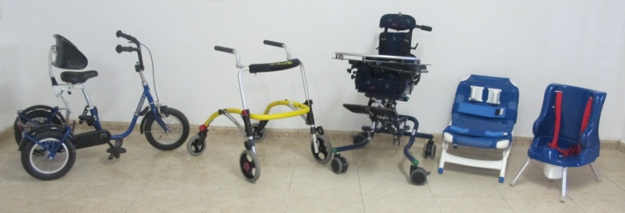
SPP
BIEDRĪBA
SPECIĀLO PALĪGLĪDZEKĻU
PARKS
Notes:
Labdien, hello, zdrastvujtje, god eftermiddag, laba diena !
Prieks visus sveicināt
Aicinu dziedāt Lauru

Slide 2
Biedrība “Speciālo palīglīdzekļu parks“ (SPP) dibināta 2013.gada 31.oktobrī ar mērķi:
paplašināt iespēju Latvijas iedzīvotājiem, it īpaši sociāli mazaizsargātām personu grupām, saņemt ikdienas dzīves kvalitātes nodrošināšanai nepieciešamos tehniskos palīglīdzekļus, tā uzlabojot viņu funkcionēšanas spējas un veicinot iekļaušanos sabiedrībā.

Slide 3
SPP RAŠANĀS VĒSTURE
VAGGAN
VSAC
2011 - 2013
Valsts sociālās aprūpes centrs “Rīga”
7 filiāles
~ 1000 klienti - bērni, pieaugušie, cilvēki ar invaliditāti
Zviedrijas labdarības fonds
Microsoft, Dagens Medicin, Sodexo, Stocholm HP, ICAkuriren, u.c.
Notes:
Zviedrijas labdarības fonds “VAGGAN” bija izveidojis sadarbību ar VSAC

Slide 4
SPP galvenā sadarbība
SPP
VSAC
VAGGAN
Notes:
Biedrības „Speciālo palīglīdzekļu parks” izveidi ierosināja Zviedrijas labdarības fonds „VAGGAN”, kura atbalstītāji ir zviedru uzņēmēji.

Slide 5
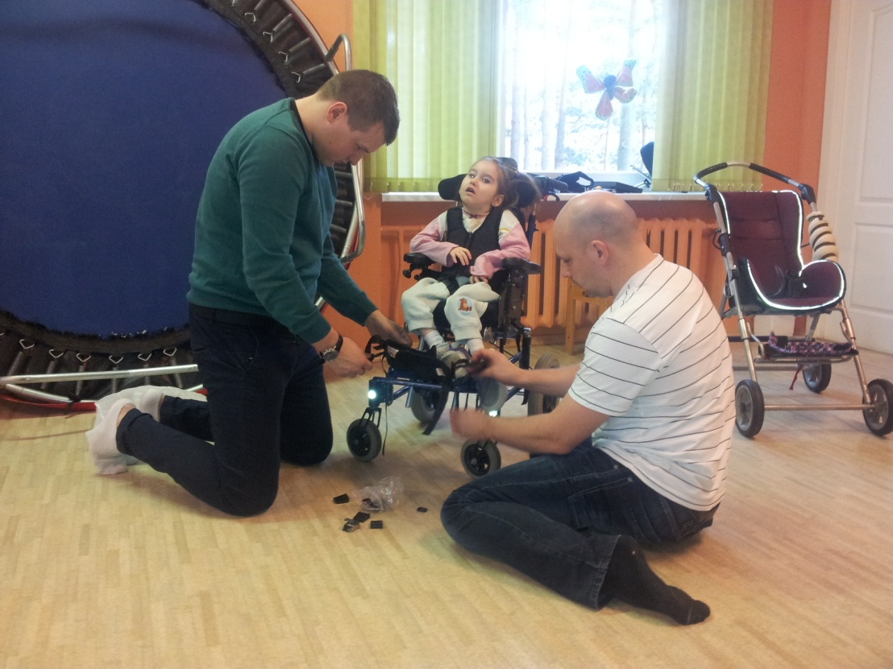
SPP šobrīd piedāvā
Tehniskos palīglīdzekļus (TP) – bērniem un pieaugušajiem
Ergoterapeita (ET) konsultācijas
Tehnisko palīglīdzekļu lietošanas apmācības
Tehnisko palīglīdzekļu apkopi

Slide 6
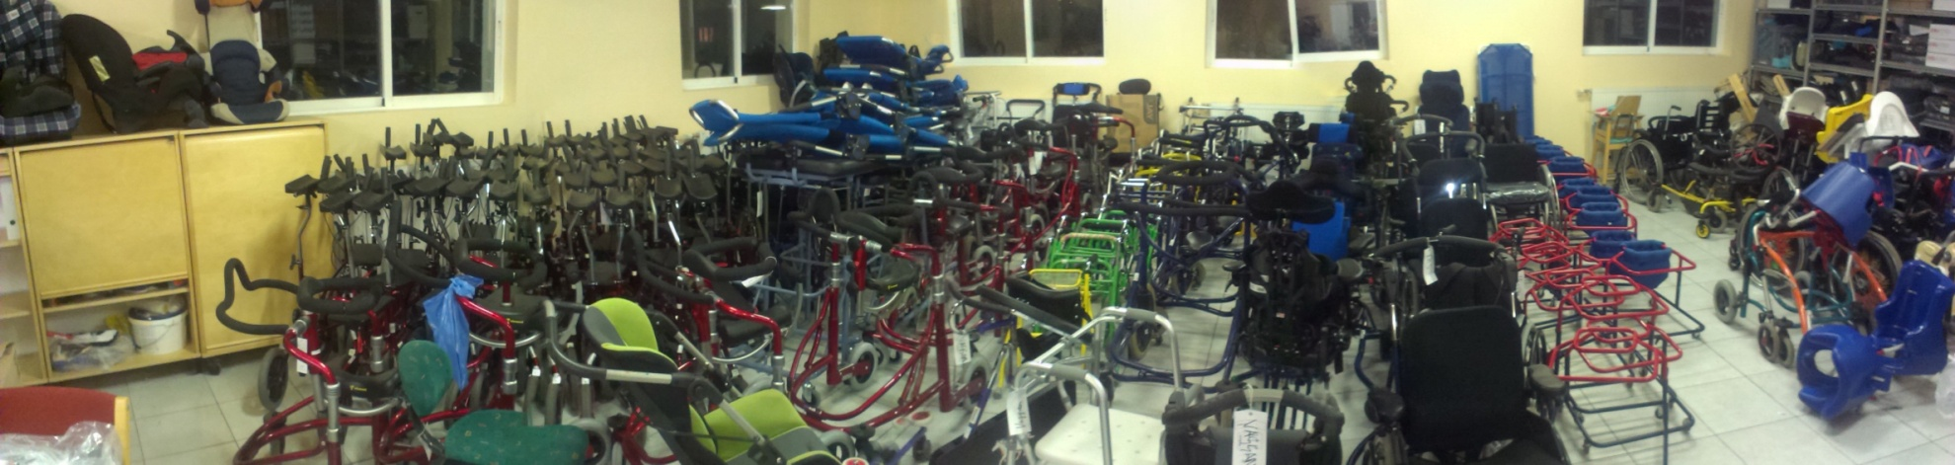
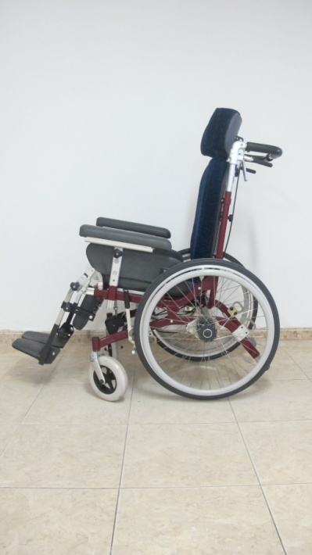
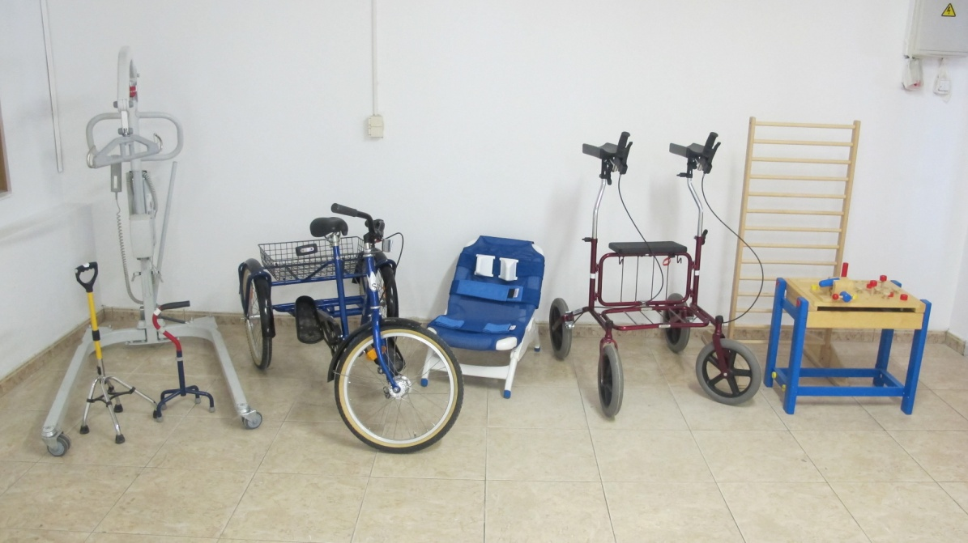
SPP noliktava
Murjāņu ielā 1a
Notes:
Pašlaik noliktavā tiek uzturēti ap ~800 palīglīdzekļu vienību. Veidi – higiēnas, pašaprūpes, mobilitātes un brīvā laika.

Slide 7
SPP – Microsoft datubāze
Izstrādāta saņēmto palīglīdzekļu precīzai uzskaitei un pārvaldīšanai
Ietver informāciju par tehniskā palīglīdzekļa specifikāciju (izmēri, aprīkojums)
Katrs palīglīdzeklis tiek vizualizēts
Tuvākajā nākotnē informācija par palīglīdzekļiem tiks publicēta mājas lapā.
Notes:
Apmēram puse no tiem ir reģistrēti SPP datubāzē.

Slide 8
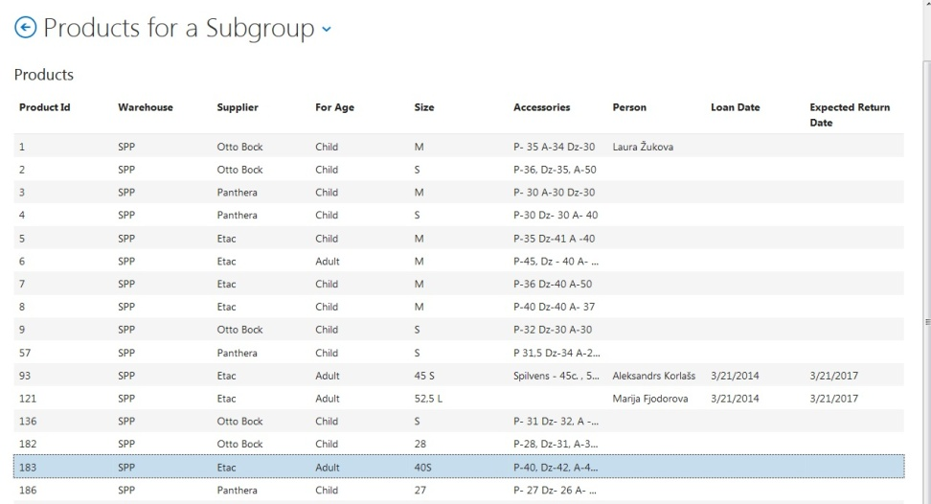
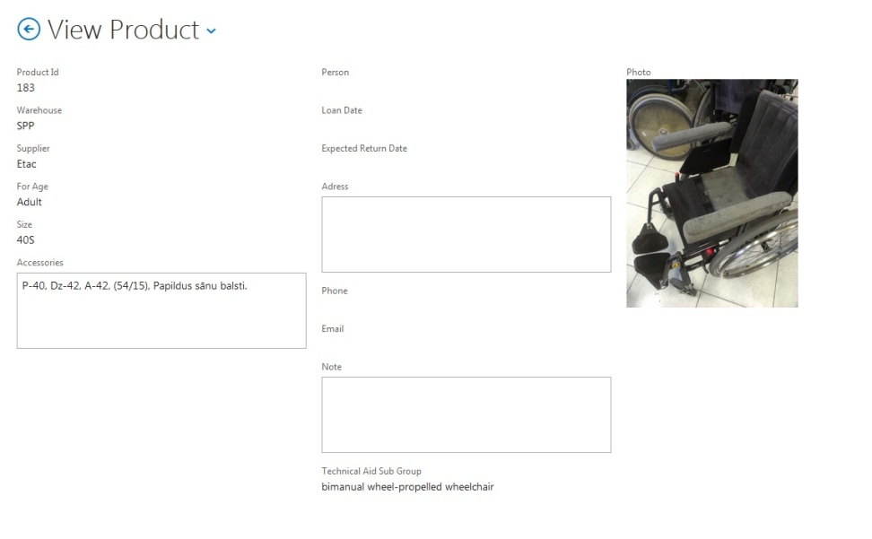
SPP – Microsoft datubāze
Notes:
Ap 300 vienības ievadītas

Slide 9
Tehnisko palīglīdzekļu apkope
Nodrošināta servisa telpa
Speciālists
Aprīkojums apkopju veikšanai
Plānotās maksas apkopes iekļauj:
TP pārbaudi
Dilstošo mezglu nomaiņu
Nestandarta situciju gadījuma TP nomaņu

Slide 10
TP saņemšanai vai pielāgošanai nepieciešams
Ergoterapeita izsniegts atzinums par nepieciešamo TP
Sēdēšanas novērtējums (palīglīdzekļiem ar sēdēšanas nepieciešamību)
  Basic Seating Assessment (Seating Matters Detailed Assessment Form) Seating Matters Ltd.

Slide 11


Kā saņemt tehnisko palīglīdzekli SPP
Ir vajadzība pēc kāda tehniskā palīglīdzekļa ?
Zvani un dodies uz SPP
ET palīdzēs izvēlēties TP
Noslēdz patapinājuma līgumu
Lieto TP
Regulāri sazināsimies par turpmāku TP lietošanu

Slide 12
SPP klienti
SPP
VSAC
SLIMNĪCAS, REH.CENTRI
CITI APRŪPES CENTRI
PRIVĀT-
PERSONAS

Slide 13
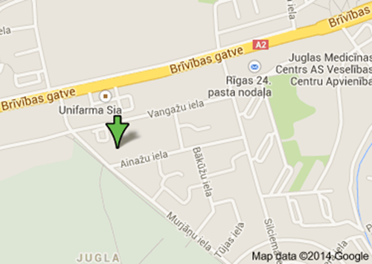
Paldies par uzmanību !
Telefons: +371 25522788
E-pasts: sppbiedriba@gmail.com
Adrese: Murjāņu iela 1a, Rīgā

